Slide 1
Розвиток української кардіохірургії та інтервенційної кардіології
Заступник директора «ДУ Національний інститут серцево-судинної хірургії імені М. М. Амосова НАМН України»,
головний позаштатний спеціаліст МОЗ України за спеціальністю «Хірургія серця та магістральних судин у дорослих»
доктор медичних наук
Костянтин Руденко
Notes:
Шановні
Віталіє Івановичу,
Володимире Миколайовичу,
колеги, гості!
Я радий бачити Вас в стінах нашого Національного Інституту!
На сьогоднішній день ми маємо багато проблем, як в країні, так і в галузі.
Нажаль, пішов з життя один із керівників Інституту – Г.В.Книшов
Проте, життя продовжується і ми мємо зберегти та продовжити справи Амосова та Книшова.
Ми були і є першими і маємо залишитися лідерами.

Slide 2
Неінфекційні захворювання – найактуальніша проблема системи охорони здоров’я України
86% смертей
511,5 тис. у 2015 р.
ССЗ
ДІАБЕТ
РАК
ХОЗЛ

Slide 3
Очікувана тривалість життя при народженні, жінки (за даними Світового Банку, 2016 р.)

Slide 4
Очікувана тривалість життя при народженні, чоловіки (за даними Світового Банку, 2016 р.)

Slide 5
Рівень захворюваності та смертності від ССЗ в Україні (за даними ВООЗ)
ССЗ в структурі смертності – 68%
Ішемічна хвороба серця – 8,7 млн. пацієнтів
Гострий інфаркт міокарда – реєструється 57 тис. випадків на рік
- смертність сягає 30%!!!
Гострий коронарний синдром – 150-190 тис. випадків на рік (розрахункові дані)
Вроджені вади серця – 4,5 тис. на рік

Slide 6
Структура передчасної смертності в Україні
За приблизними підрахунками, країна втрачає близько 0,1% ВВП від ІХС
(Національна агенція оцінки технологій ОЗ)
Інвестиції в лікування ІХС чинять позитивний вплив на показники ОЗ та економіки
Бачення 2020

Slide 7
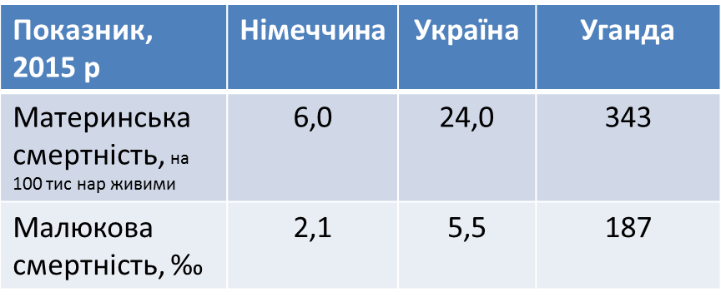
Рівень материнської смертності в Україні
(за даними ВООЗ, 2016 р.)
I місце серед причин МС в Україні – захворювання серцево-судинної системи
8-9 випадків МС в Україні на рік зумовлено розривом аневризми аорти

Slide 8
Кількість років потенційного життя, втраченого через передчасну смертність в Україні
1000 років
на 100 тис населення
За приблизними підрахунками, країна втрачає близько 0,1% ВВП від ІХС
(Національна агенція оцінки технологій ОЗ)

Slide 9
Чинники, які впливають на здоров’я
соціальні |  |  | природні
у м о в и | харчування | проживання | клімат | природа | у м о в и
 | культура освіта | 20 % | 45 % | екологія
 |  | соціальне генетичне ЗДОРОВ’Я психічне соматичне
у м о в и | охорона праці |  |  | профілактика | у м о в и
 |  | 20 % | 15 %
 | вироб.ресурси | наукова технологія | медична наука | рівень допомоги
економічні |  |  | спеціальні

Slide 10
Поведінкові чинники, які впливають на передчасну смерть у зв’язку з ССЗ

Slide 11
Медичні чинники, які впливають на передчасну смерть у зв’язку з ССЗ

Slide 12
Внесок лікувальних заходів та корекції факторів ризику у зниження на 50% смертності від ІХС (%)
Зниження на
50 % смертності
від ІХС відбулося
не стільки за
рахунок
лікувальних
заходів, скільки
внаслідок корекції
факторів ризику

Slide 13
Витрати на охорону здоров’я і соціальне забезпечення у відсотках від ВВП
%

Slide 14
За один день в Україні помирає від захворювань серця в середньому 1167 осіб
За два роки це складає населення міста Львів чи Дніпро
108.000 щорічно помирає внаслідок несвоєчасного надання допомоги при невідкладних станах

Slide 15
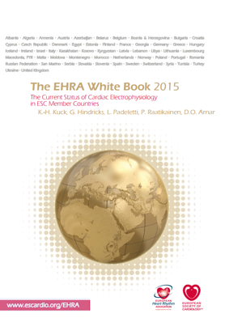
Кількість імплантацій ШВРС на 1 млн. населення в країнах Європи

Slide 16
Профілактика раптової серцевої смерті (2015 р.)
Населення - 38 млн.
Смертність від ССЗ – 46%
Населення - 44 млн.
Смертність від ССЗ – 68%

Slide 17
Плинність кадрів серед м/с (n=385)

Slide 18
Необхідні зміни у організації системи охорони здоров’я в Україні та її фінансування
Впроваджена система громадського здоров’я дає результат в середньо- та довгостроковій перспективі. Тим часом потрібно забезпечувати надання медичної допомоги.
НІССХ ім. Амосова є лідером серед 4 установ НАМН України у пілотному проекті Міністерства фінансів України з реструктуризації фінансування медичних установ високоспеціалізованої медичної допомоги

Slide 19
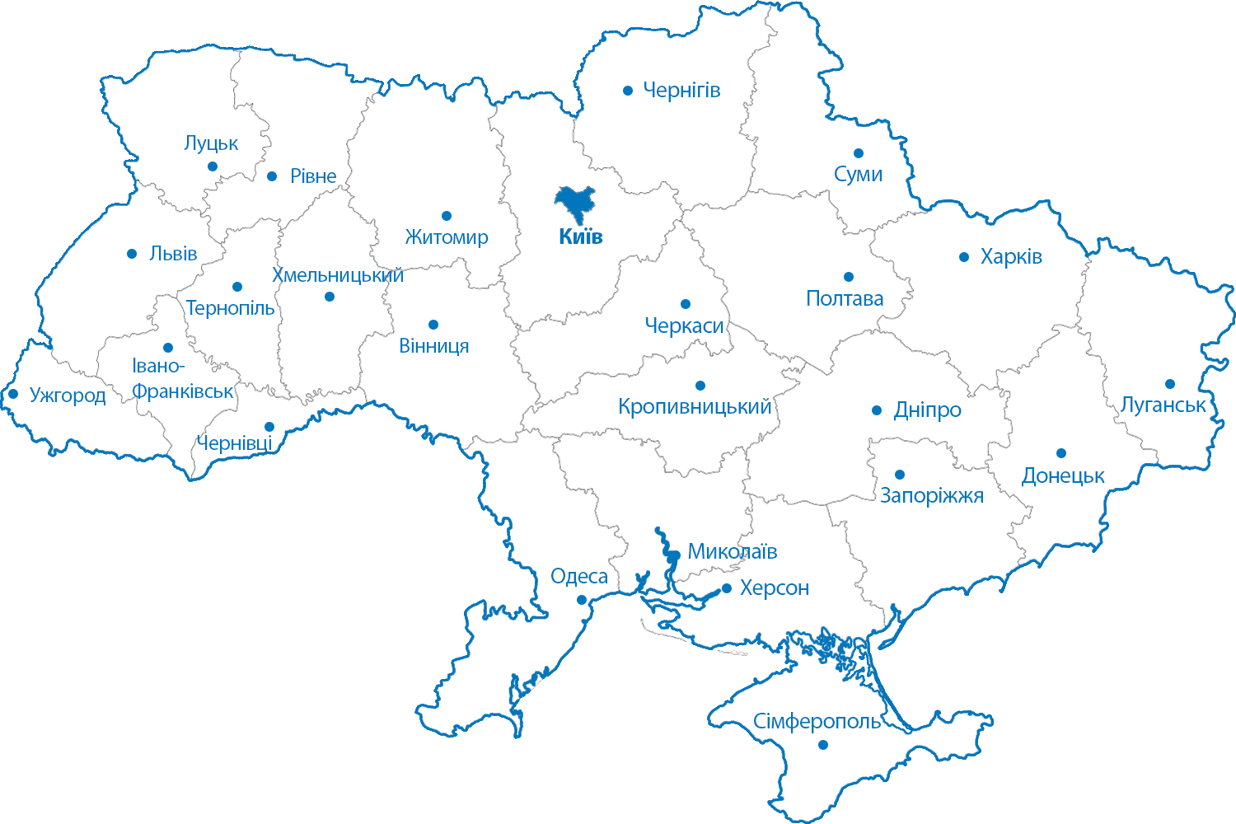
Регіональні кардіо- та реперфузійні
центри в Україні
39 центрів, з яких
28 з повним обсягом кардіохірургічної допомоги
Заблоковано:
2 центри Луганська
2 центри Донецька
1 центр Симферополя

Slide 20
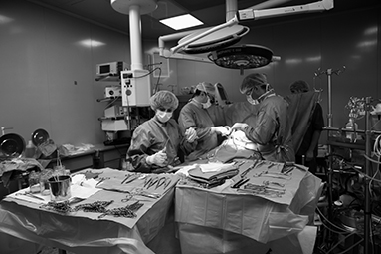
Результати роботи кардіохірургічної галузі України в 2016 році
18389 операцій
10773 інтервенцій

Slide 21
Напрями надання кардіохірургічної допомоги в Україні (2016 р.)
Патологія | В Україні | НІССХ | Проблеми
Ішемічна хвороба серця (АКШ) | 2983 | 1278 | Виконано всього 11,5% від потреби
Набуті вади серця | 2111 | 1330 | Недостатньо пластичних операцій
Інфекційний ендокардит | 316 | 239 | Недостатня первинна профілактика
Аневризма грудної аорти | 300 | 205 | Недостатня організація роботи служби екстренної кардіохірургії 75% пацієнтів гинуть протягом 1 тижня
Вроджені вади серця | 2614 | 708 | Відсутність фетальних технологій та низька якість пренатальної діагностики
Порушення ритму серця | 3247 | 1525 | Невиконання стандартів лікування
Трансплантація серця | 0 | 0 | Недосконалі законодавство, технічна база

Slide 22
Динаміка кількості операцій в НІССХ ім. М. М. Амосова

Slide 23
Рейтинг кардіохірургічних центрів України за кількістю виконаних операцій*
№ | Назва центру/відділення, ПІБ керівника | Кількість операцій на серці 2016
 |  | ВСЬОГО | Рівень летальності (%)
1 | НІССХ ім. М.М. Амосова НАМН, Лазоришинець В.В. | 4270 | 1,3
2 | Інститут серця МОЗ України, Тодуров Б.М. | 3060 | 0,7
3 | НПЦДКК МОЗ України, Ємець І.М. | 2655 | 0,8
4 | Дніпропетровськ, обл. центр кардіології та кардіохірургії Григоренко Ю.М., Максименко С.В. | 1377 | 0,7
5 | Запоріжжя, ОЦК, Никоненко О.С. | 1062 | 1,2
6 | Одеса, ОКЛ. Кіструга П.О., Карпенко Ю.І. | 880 | 1,1
7 | Харків, ІЗНХ. Полівенок І.В. | 828 | 1,2
8 | Львівська обласна клінічна лікарня+військово-медичний клінічний центр західного регіону+Львівська комунальна клінічна лікарня швидкої допомоги, Кулик Л.В. | 685 | 3,2
9 | Львівський Обласний державний клінічний лікувально-діагностичний кардіологічний центр, Мороз В.С. | 634 | 1,6
*за даними Асоціації кардіохірургів України

Slide 24
Рейтинг кардіохірургічних центрів України за кількістю виконаних операцій*
Рейтинг кардіохірургічних центрів України за кількістю виконаних операцій*
№ | Назва центру/відділення, ПІБ керівника | Кількість операцій на серці 2016
 |  | ВСЬОГО | Рівень летальності (%)
10 | Черкаси, ОКЦ. Журба С.В. | 392 | 0,3
11 | Хмельницька ОКЛ, відд. кардіо- та ендоваскул. хірургії Кланца А.І. | 384 | 1,3
12 | Волинська ОКЛ, Пецентій В.В. | 332 | 1,5
13 | Київ, ІХТ ім. О.О. Шалімова НАМН, Габрієлян А.В. | 237 | 0,0
14 | Чернігівська МКЛ №2, Шульга М.В. | 227 | 4,8
15 | Херсон, ОКД, Мазуряк О.П. | 186 | 0,0
16 | Миколаїв, ОКЦ, кардіолог. центр, Шабільянов О.В. | 149 | 0,0
17 | Вінниця КЗ" Вінницький регіональний клінічний лікувально-діагностичний центр серцево-судинної патології", Гладких Ю.В. | 123 | 0,0
18 | ОККД, м. Кропивницький , Сухомлин Г.М. | 123 | 2,4
*за даними Асоціації кардіохірургів України

Slide 25
Рейтинг кардіохірургічних центрів України за кількістю виконаних операцій*
Рейтинг кардіохірургічних центрів України за кількістю виконаних операцій*
№ | Назва центру/відділення, ПІБ керівника | Кількість операцій на серці 2016
 |  | ВСЬОГО | Рівень летальності (%)
19 | Тернопіль, відділ серцево-судинної та рентгеноендоваскулярної хірургії Тернопільської комунальної міської лікарні № 2, Луговий О.Б | 120 | 0,0
20 | Закарпатський ОККД. Лукач П.М. | 103 | 2,9
21 | Одеса, ОДКЛ, Лекан Р.Й. | 99 | 5,1
22 | ДНУ НПЦ ПКМ ДУС, Тополов П.О. | 97 | 2,1
23 | Рівне, ОКЛ, Орєшко В.Т. | 82 | 0,0
24 | Івано-Франківськ, «Сімєдгруп», Митник З.М., Судус А.В. | 76 | 2,6
25 | Херсон, ОКД, Спірін Ю.С. | 69 | 4,3
26 | Житомирська ОКЛ | 65 | 3,1
27 | Кардіохірургічне відділення КУ "ОКЛ ім. О.Ф. Гербачевського», м. Житомир | 65 | 1,5
28 | ЦМКЛ, Івано-Франківськ, Матлах А.Я. | 9 | 11,1
*за даними Асоціації кардіохірургів України

Slide 26
Рейтинг кардіохірургічних центрів України за кількістю виконаних стентувань КА*
№ | Назва центру/відділення, ПІБ керівника | Кількість операцій на серці 2016
 |  | ВСЬОГО | Рівень летальності (%) | Екстрені | Планові
1 | Інститут серця МОЗ України. Тодуров Б.М. | 2312 | 1,6 | 1095 | 1217
2 | Одеса, ОКЛ. Карпенко Ю.І. | 809 | 3,6 | 691 | 118
3 | Вінниця КЗ" Вінницький регіональний клінічний лікувально-діагностичний центр серцево-судинної патології", Гладких Ю.В. | 774 | 3,4 | 479 | 295
4 | Дніпропетровськ, обл. центр кардіології та кардіохірургії Григоренко Ю.М., Максименко С.В. | 731 | 3,4 | 420 | 311
5 | Закарпатський ОККД. Лукач П.М. | 605 | 3,0 | 312 | 293
6 | Черкаси, ОКЦ. Журба С.В. | 537 | 1,5 | 458 | 79
7 | НІССХ ім. М.М. Амосова НАМН Лазоришинець В.В. | 503 | 1,4 | 115 | 388
8 | Чернігівська МКЛ №2, Шульга М.В. | 480 | 2,9 | 259 | 221
9 | Львівський Обласний державний клінічний лікувально-діагностичний кардіологічний центр, Мороз В.С. | 475 | 0,2 | 233 | 242
*за даними Асоціації кардіохірургів України

Slide 27
Рейтинг кардіохірургічних центрів України за кількістю виконаних стентувань КА*
№ | Назва центру/відділення, ПІБ керівника | Кількість операцій на серці 2016
 |  | ВСЬОГО | Рівень летальності (%) | Екстрені | Планові
10 | Хмельницька ОКЛ, відд. кардіо- та ендоваскул. хірургії Кланца А.І. | 459 | 3,0 | 366 | 93
11 | Рівне, ОКЛ, Орєшко В.Т. | 420 | 0,0 | 328 | 92
12 | Запоріжжя, ОЦК. Никоненко О.С. | 386 | 0,0 | 148 | 238
13 | Тернопіль, відділ серцево-судинної та рентгеноендоваскулярної хірургії Тернопільської комунальної міської лікарні № 2, Луговий О.Б | 377 | 2,4 | 268 | 109
14 | Волинська ОКЛ, Пецентій В.В. | 323 | 2,8 | 267 | 56
15 | Харків, ІЗНХ. Полівенок І.В. | 301 | 2,3 | 208 | 93
16 | Київ, ІХТ ім. О.О. Шалімова НАМН, Габрієлян А.В. | 259 | 0,4 | 105 | 154
17 | Львівська обласна клінічна лікарня+військово-медичний клінічний центр західного регіону+Львівська комунальна клінічна лікарня швидкої допомоги, Кулик Л.В. | 246 | 1,6 | 118 | 128
18 | Миколаїв, ОКЦ, кардіолог. центр, Шабільянов О.В. | 245 | 0,0 | 125 | 120

Slide 28
Рейтинг кардіохірургічних центрів України за кількістю виконаних стентувань КА*
№ | Назва центру/відділення, ПІБ керівника | Кількість операцій на серці 2016
 |  | ВСЬОГО | Рівень летальності (%) | Екстрені | Планові
19 | НПЦДКК МОЗ України Ємець І.М. | 223 | 0,9 | 20 | 203
20 | ДНУ НПЦ ПКМ ДУС, Тополов П.О. | 186 | 0,5 | 36 | 150
21 | ОККД, м. Кропивницький , Сухомлин Г.М. | 129 | 2,3 | 124 | 5
22 | Херсон, ОКД, Мазуряк О.П. | 52 | 0,0 | 0 | 52
23 | Івано-Франківськ, «Сімєдгруп», Митник З.М., Судус А.В. | 33 | 0,0 | 4 | 29
24 | Одеса, ОДКЛ, Лекан Р.Й. | 1 | 0,0 | 0 | 1
25 | Херсон, ОКД, Спірін Ю.С. | 0 | 0,0 | 0 | 0
26 | Житомирська ОКЛ | 0 | 0,0
27 | Кардіохірургічне відділення КУ "ОКЛ ім. О.Ф. Гербачевського", м. Житомир | 0 | 0,0 | 0 | 0
28 | ЦМКЛ, Івано-Франківськ, Матлах А.Я. | 0 | 0,0 | 0 | 0
*за даними Асоціації кардіохірургів України

Slide 29
Задоволення потреби в кардіохірургічнiй допомозi в Україні (2016 р.)
 | Потреба | Виконано
Коронаровентрикулографій | 200.000 | 27.001 13,5% від потреби
Оперативних втручань на серці | 140.000 | 18.389 13,1% від потреби

Slide 30
Кардіохірургічні операції на мільйон населення в Україні в 2014 році
Співвідношення кардіохірургічних центрів до кількості населення
США | 1: 120 000
Австралія | 1: 500 000
Україна | 1: 2 400 000
Азія | 1: 16 000 000
Африка | 1: 33 000 000

Slide 31
Досягнення в вітчизняній кардіохірургії останніх років
Унікальні технології операцій з показниками якості світового рівня
Створено технологію КОРОНАРНОГО ШУНТУВАННЯ на працюючому серці
Унікальний досвід хірургічного лікування інфекційного ендокардиту
(більше 4.000 випадків з безпрецендентно високими показниками якості)
Значні досягнення в хірургії аневризми аорти, в тому числі і при розшаруванні
Хірургічне лікування кардіоміопатій та ХСН
Розробка та застосування нових методик пластики клапанів
Високоякісна хірургія ВРОДЖЕНИХ ВАД СЕРЦЯ (вітчизняні “know how”)
Впровадження малоінвазивних та малотравматичних методик
Формування напрямку екстреної та невідкладної кардіохірургії
Активна співпраця з лікарями первинної та вторинної ланок
Створення напрямку серцево-судинної та біомедичної інженерії

Slide 32
Порівняння рівнів летальності при набутих вадах серця

Slide 33
Результати хірургічного лікування ІЕ в світі
Автор, рік | К-ть спостережень | Госпітальна летальність |  | Рецидив ІЕ
 |  | n | % | n | %
Krykunov, 2016 | 236 | 5 | 2,1 | - | -
Pericart, 2016 | 249 | 9 | 4,0 | - | -
Perrotta, 2016 | 254 | 22 | 8,7 | 18 | 8
F. van den Brink, 2016 | 84 | 16 | 19,0 | - | -
Murai, 2016 | 103 | 6 | 5,8 | 5 | 4,8
Pang, 2015 | 191 | 12 | 6,3 | - | -
Onorati, 2015 | 711 | 36 | 5,1 | - | -
Wang, 2015 | 146 | 10 | 6,8 | - | -

Slide 34
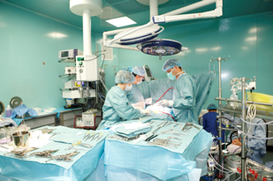
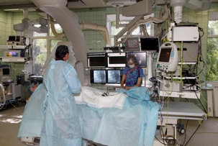
Хірургія пухлин серця (n = 832)
n = 22
n = 29
n = 103
n = 101
n = 102
n = 114
n = 154
n = 146

Slide 35
Комплекс заходів задля зменшення ризиків передчасної смерті від ССЗ
Комплексний динамічний аналіз проблем стану здоров’я
Епідеміологія і соціальна вага проблемного захворювання
Кліматичні і екологічні особливості території
Соціально - економічно особливості населення
Комплекс профілактичних, діагностично-лікувальних заходів –
РОЗВИТОК СИСТЕМИ ГРОМАДСЬКОГО ЗДОРОВ’Я
Організація диспансерного спостереження
Економічний аналіз втрат стану здоров’я
Сприятливі умови праці та життя
Профілактика стресів, здорове харчування

Slide 36
Указ Президента

Slide 37
Складові державної політики
Профілактика
Первинна
Вторинна
Якісна первинна діагностика
Стандарти
Матеріальна база
Доступна високоспеціа-лізована допомога
Доступні центри
Наявність
Міжсекторальна взаємодія
Міжотраслева
Міжрівнева
Медична освіта
Наукові розробки
Дипломна
Післядипломна
Медсестринська
Розвиток національної науки
Використання передових досвідів
Застосування нових мотиваційних механізмів для медпрацівникіів
Відповідальність медпрацівників за невикористані можливості
ДЕРЖАВНА ПРОГРАМА
і її фінансування

Slide 38
Завдання державної програми боротьби з серцево-судинними захворюваннями
Первинна та вторинна профілактика ССЗ – елемент державної політики
Створити систему екстреної та невідкладної кардіохірургічної та інтервенційної допомоги
Покращити доступ громадян до сучасних методів діагностики ССЗ
Збільшити обсяги кардіохірургічної допомоги та різновиди операцій, в першу чергу, в регіональних кардіоцентрах
Впровадити досягнення співпраці провідних науково-лікувальних закладів в медичну практику всієї країни
Створити систему реабілітації пацієнтів з ССЗ

Slide 39
Основні компоненти державної програми боротьби з серцево-судинними захворюваннями
Організаційні заходи програми
Покращення медичної допомоги пацієнтам на серцево-судинні захворювання
Освітня, наукова та експертна діяльність
Організаційний розвиток. Професійний розвиток медичного персоналу (кардіологів, терапевтів, лікарів первинної ланки та інших суміжних спеціальностей)
Інформаційно-просвітні заходи

Slide 40
Очікувані результати державної програми боротьби з серцево-судинними захворюваннями
Зниження щорічного рівня смертності від ССЗ на 7% до 2021 року (в т.ч. малюкової та материнської)
До 2021 знизити кількість смертей від ССЗ на 40.000 в рік у порівнянні з 2015 роком
Уніфікація підходів до формування статистичної звітності, яка відповідає європейським стандартам
Створення реєстру пацієнтів з життєзагрозливими ССЗ
Збільшення обсягів кардіологічної та кардіохірургічної допомоги, які наближуються до європейських стандартів:
52.790 кардіохірургічних, інтервенційних лікувальних та діагностичних втручань з показником летальності, що не перевищує 2% (з них – 24.000 стентувань)
40.000 коронарографій
8.000 тромболізисів

Slide 41
Регіональні програми боротьби
з серцево-судинними захворюваннями
Мета – розвиток потенціалу кардіохірургії на місцевому рівні в містах, де концентрується вторинна медична допомога
Забезпечення ангіографами: 1 на 50.000 населення
Створення оснащених і належним чином фінансованих окружних лікарень
Забезпечення висококваліфікованими кадрами

Slide 42
Регіональні програми боротьби
з серцево-судинними захворюваннями
Фахівці НІССХ ім. Амосова, крім високоспеціалізованої кардіохірургічної допомоги, можуть надати консультаційну та практичну допомогу в:
Досягненні результативних показників, якщо вони передбачені і місцевою (бюджетною) і відповідним договором на медичне обслуговування населення громади;
Розробці локальної прогами (в тому числі бюджетної) як боротьби з ССЗ, так і загальномедичних заходів;
Підготовці пропозицій щодо ефективного використання і розподілу коштів місцевого бюджету та медичних субвенцій між первинною, вторинною і третинною кардіохірургічною медичною допомогою;
Підготовці кадрів та підвищенні їх практичних навичок.

Slide 43
Майбутнє за пацієнторієнтованою медициною
Медична спільнота
Громадяни України
Уряд
Виконавчі
органи
влади
Медіа та інші

